Slide 1
Lorient Vous Propose
Les Monuments Historiques De Tarascon

Slide 2
Tarascon-sur-Ariège est une commune française, située dans le département de l'Ariège en région Occitanie. Sur le plan historique et culturel, la commune fait partie du pays du Sabarthès, structuré par la haute vallée de l'Ariège en amont du pays de Foix avec Tarascon-sur-Ariège comme ville principale

Slide 3
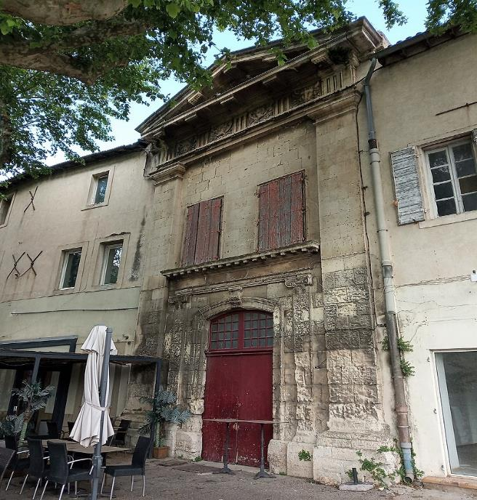
Former Abbaye Saint – Honnorat ,Tarascon

Slide 4
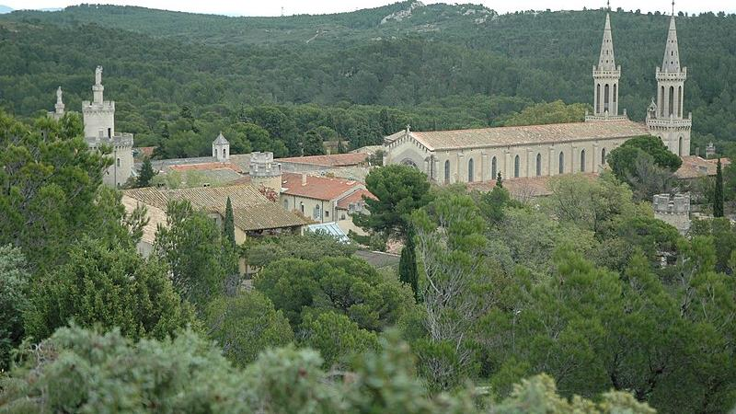
Abbaye Saint Michel de Frigolet , Près de Tarascon

Slide 5
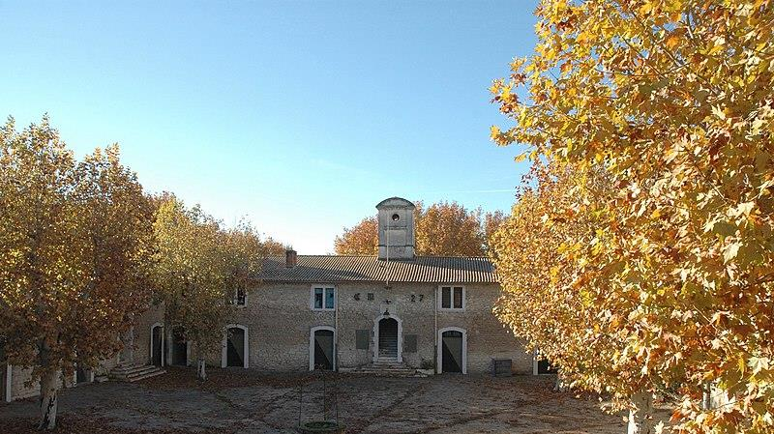
Tarascon ,Quartier Kilmaine Cour

Slide 6
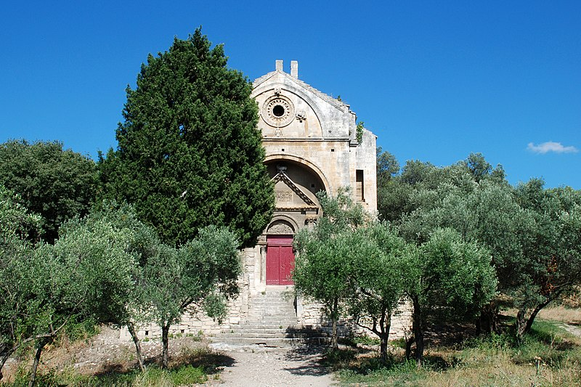
Chapelle Saint – Gabrielle de Tarascon

Slide 7
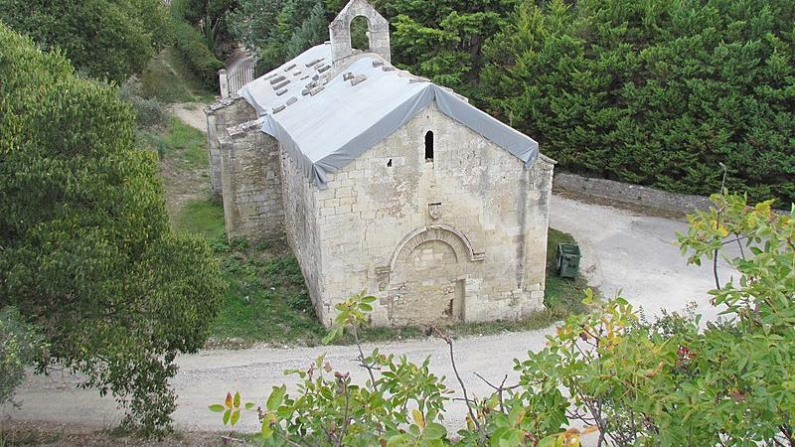
Chapelle Saint Victor

Slide 8
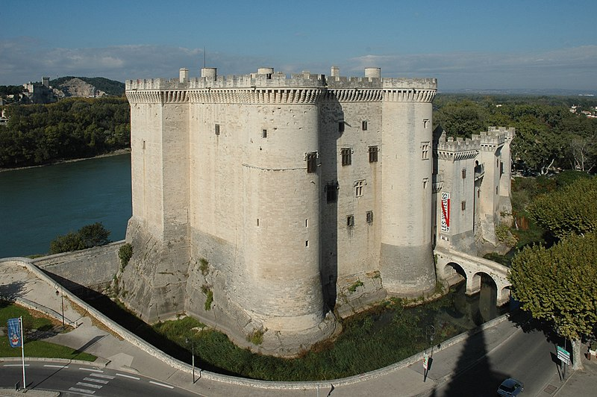
Tarascon Le Château ; de Beaucaire est Visible en Arrière-Plan Dans Le Lit

Slide 9
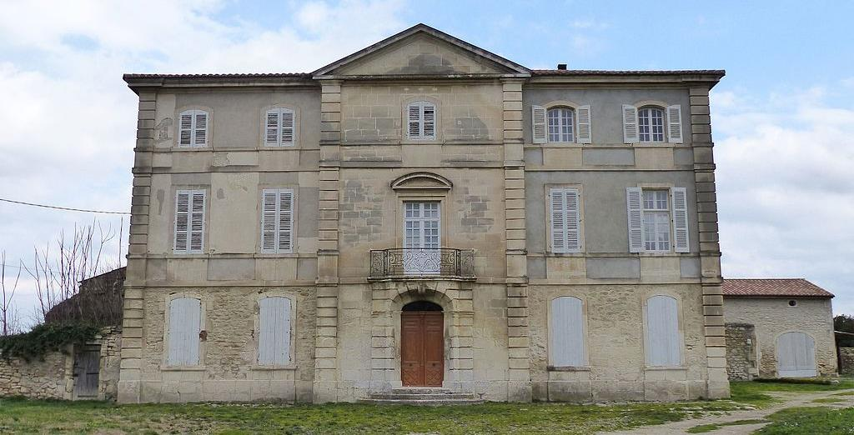
Sur La Route D ’Arles au lieu dit Grand Goubelet , Château de Goubelet

Slide 10
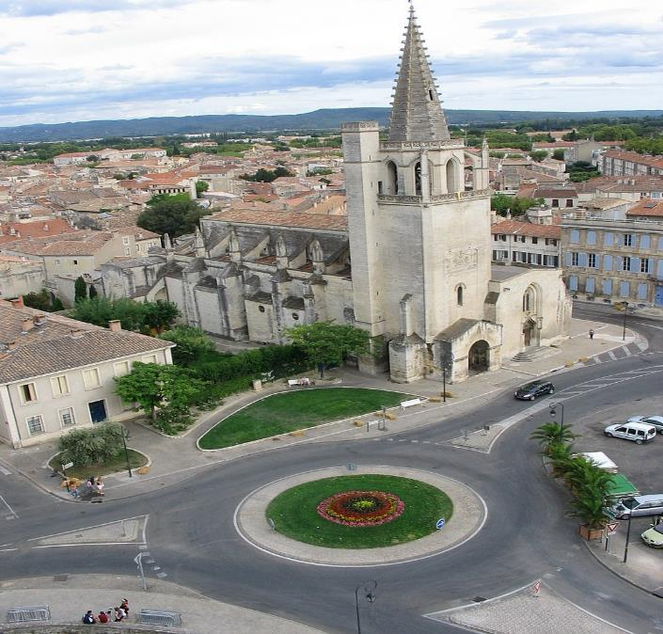
Tarascon Eglise Collégiale Saint Marthe

Slide 11
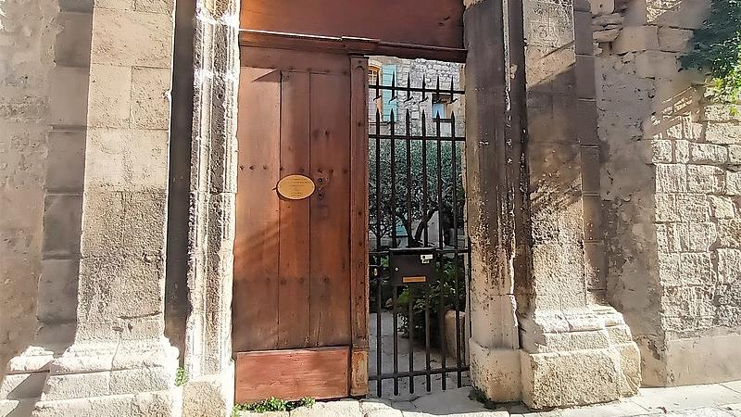
Hôtel de Léautaud de Mas Blanc

Slide 12
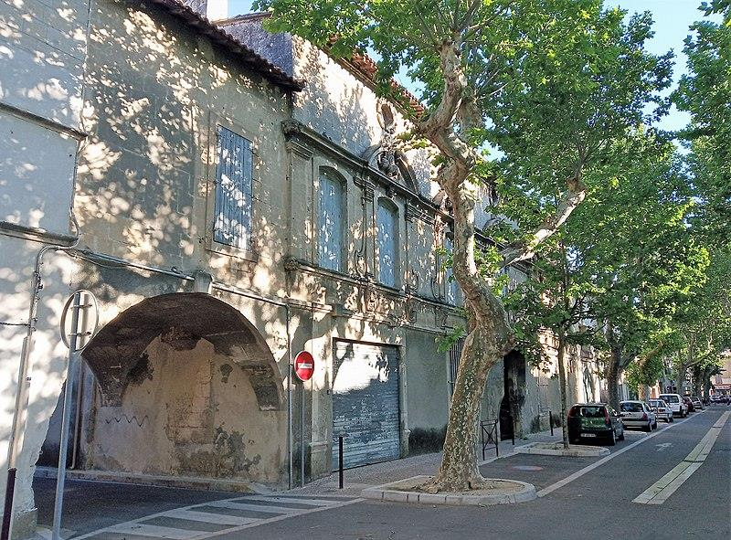
Hôtel Mauléon , Dit Aussi Hôtel Charles de Raoulx

Slide 13
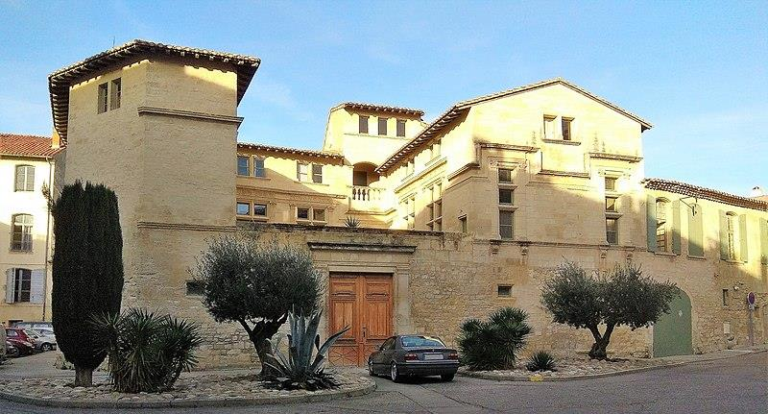
Hôtel De Sambucy

Slide 14
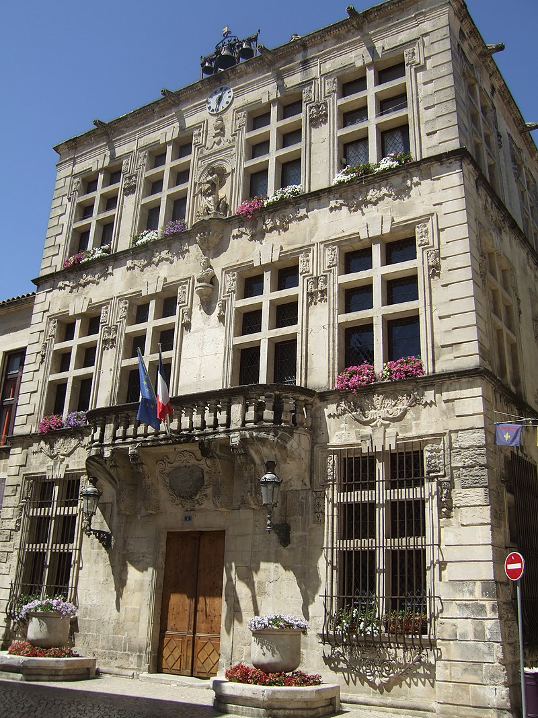
Mairie De Tarascon

Slide 15
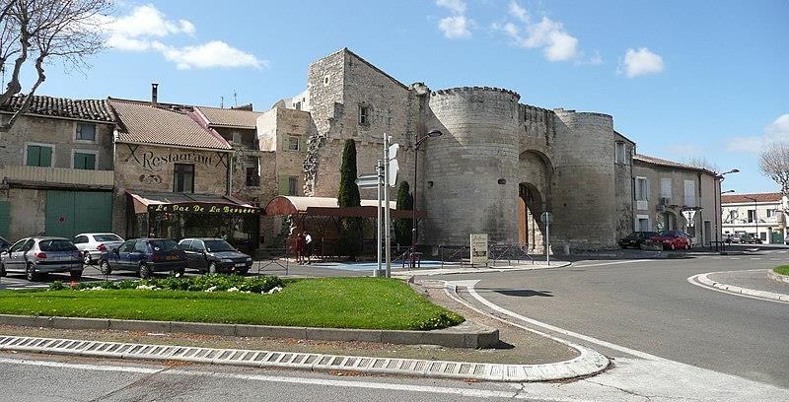
Tarascon

Slide 16
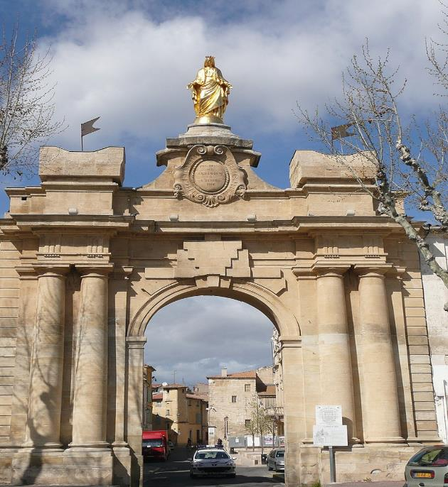
Porte Saint Jean à Tarasco

Slide 17
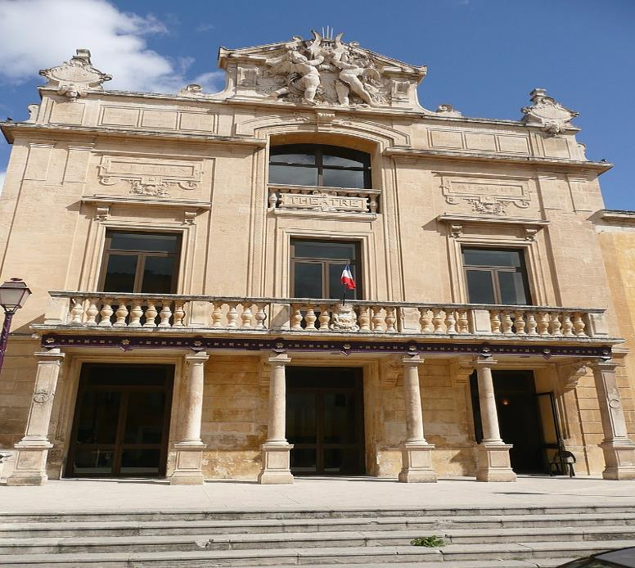
Théâtre à Tarascon

Slide 18
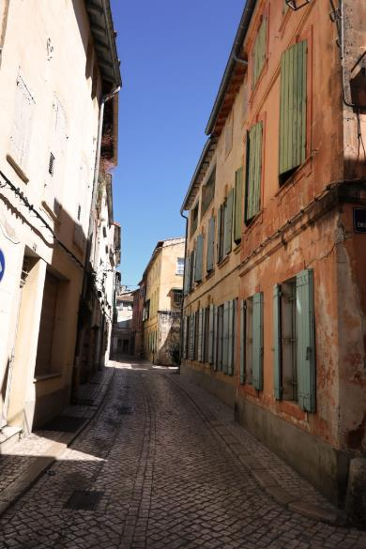
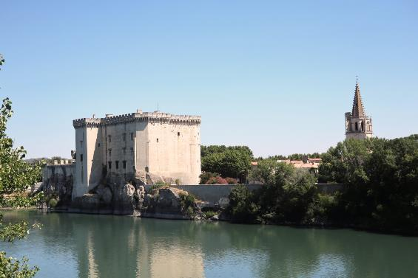
Une Ruelle De Tarascon
Tarascon (Beaucaire )

Slide 19
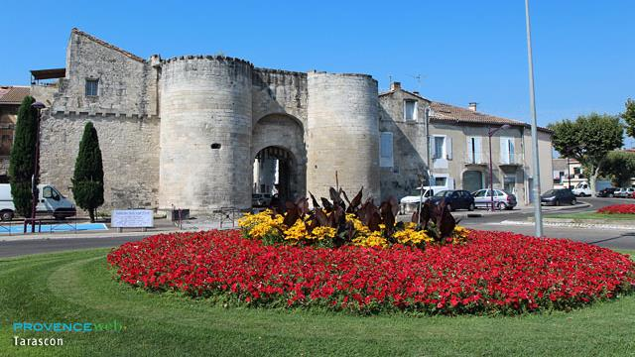
Le Château De Tarascon

Slide 20
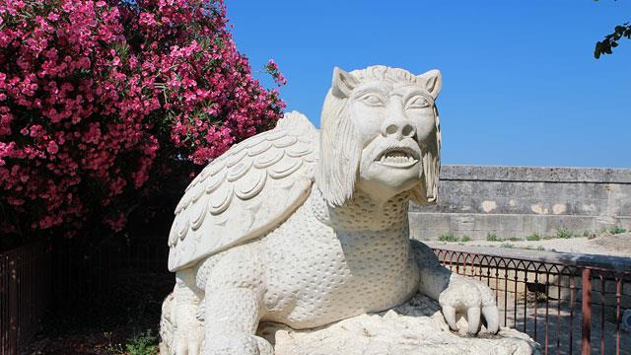
Tarascon

Slide 21
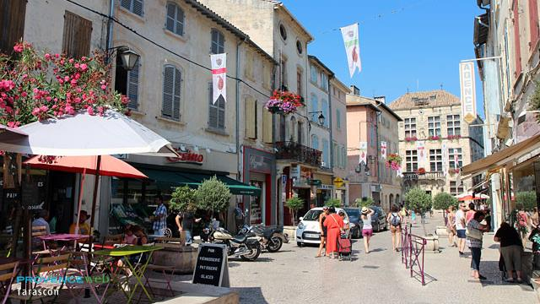
Rue marchande De Tarascon

Slide 22
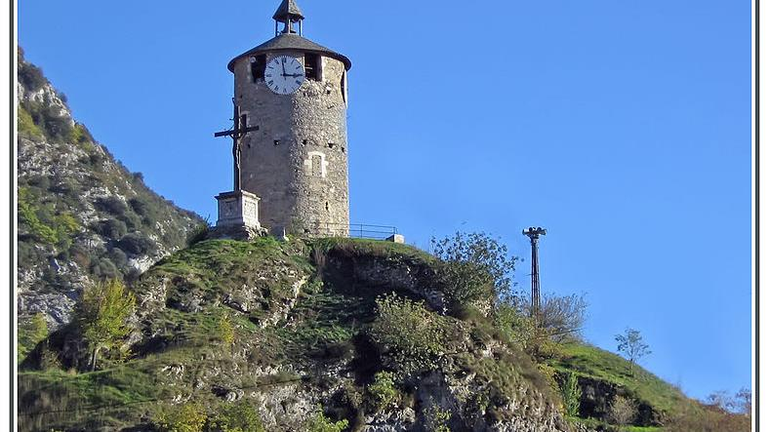
Tarascon

Slide 23
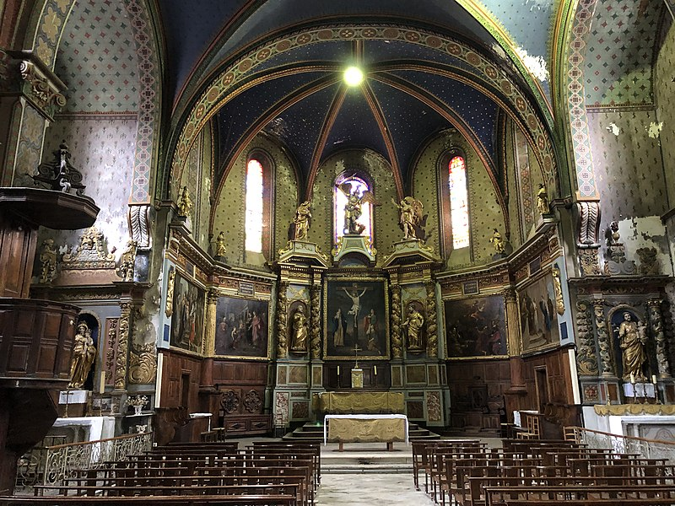
La Nef Et le Chœur ,Sur La Gauche , la Chair et La Chapelle de la Vierge Marie Sur La Droite La chapelle Saint joseph

Slide 24
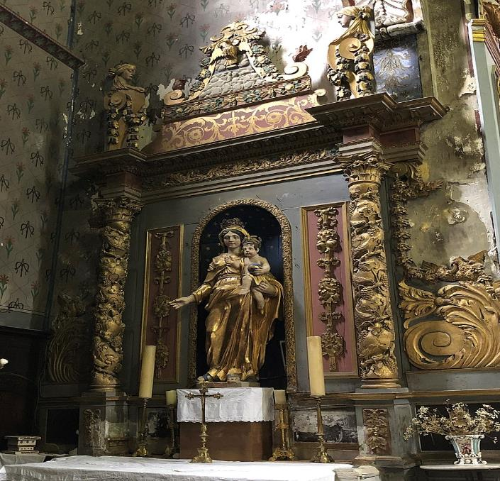
Retable Monumental Avec La Vierge Et L’Enfant De La chapelle de la Vierge Marie

Slide 25
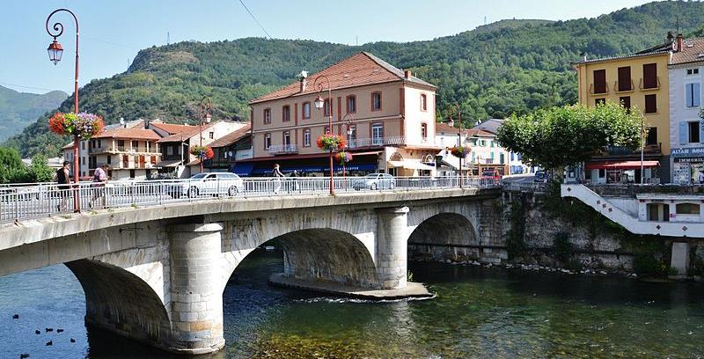
Pont sur L’Ariège à Tarascon Sur Ariège

Slide 26
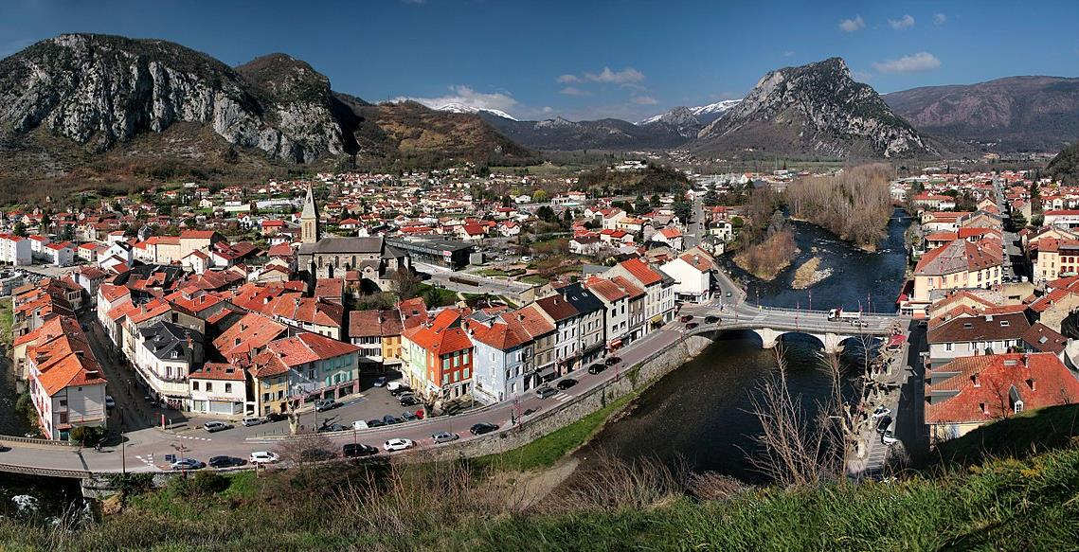
Tarascon sur Ariège

Slide 27
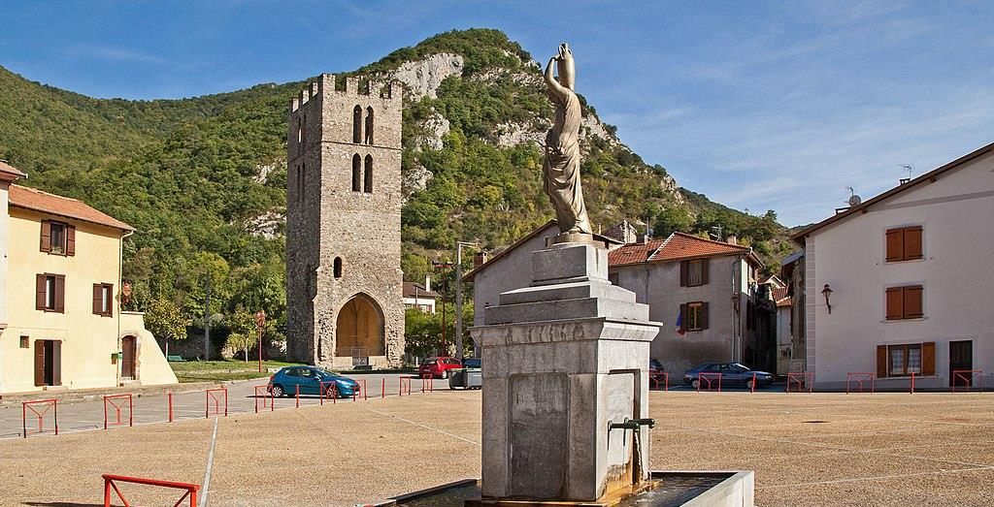
La Tour Saint Michel Et la Place Félix Garrigou

Slide 28
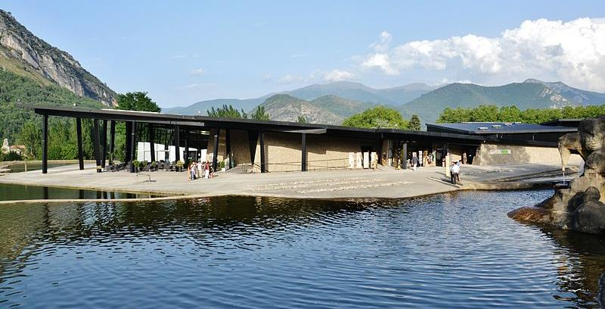
Parc Pyrénéen de l’art préhistorique (Tarascon sur Ariège)

Slide 29
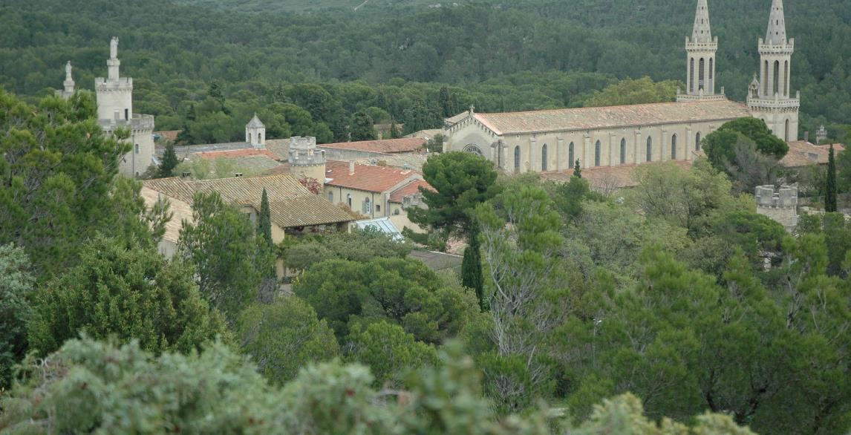
L’Abbaye De Saint Michel de Frigolet

